Slide 1

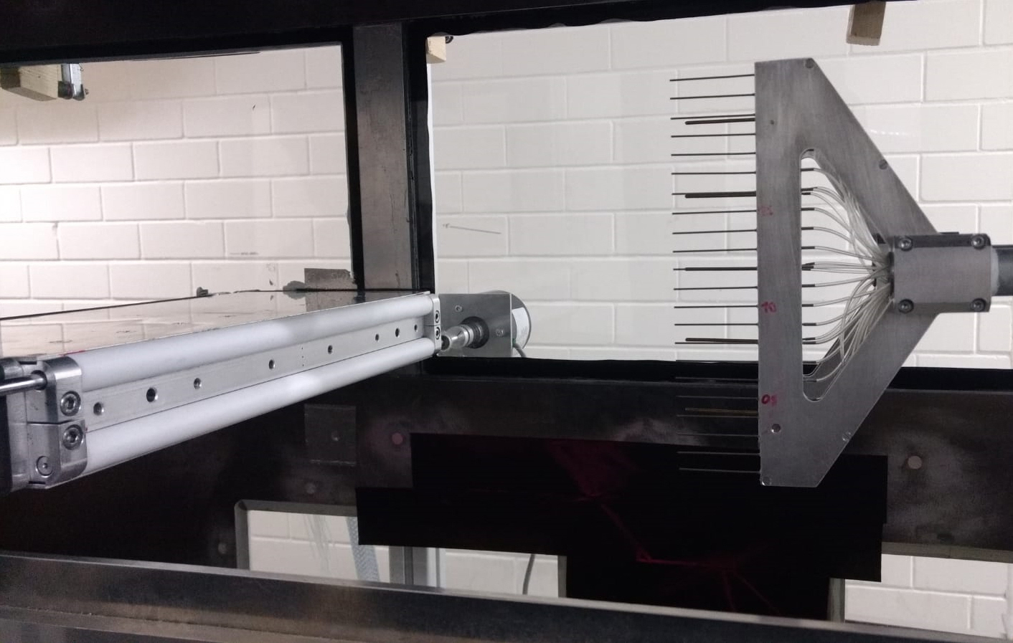
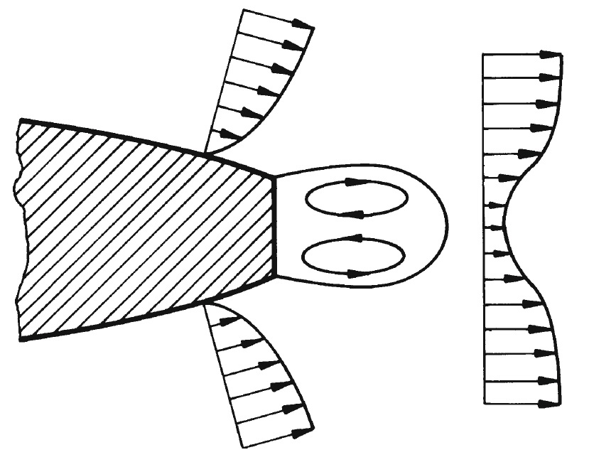

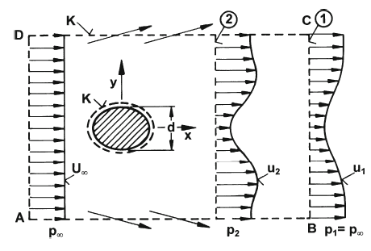
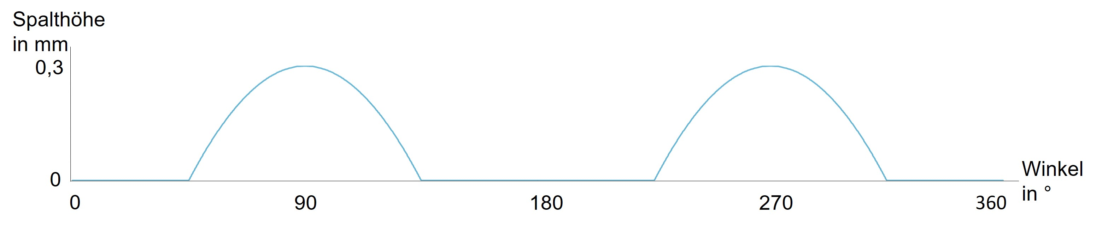
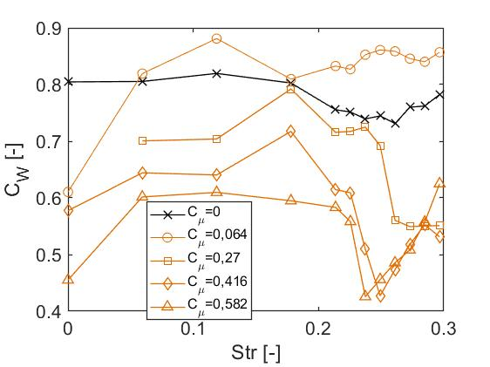


Institut für Strömungsmechanik
Widerstandsreduzierung am Stumpfkörper durch kombinierte, periodische Strömungsaktuierung
N. M. Bierwagen, T. Gotzel, A. Kianfar, K. Kiani, F. Timm
Technische Universität Braunschweig | Institut für Strömungsmechanik
Betreuer: M.Sc. Philipp Oswald, philipp.oswald@tu-braunschweig.de
Stumpfkörper
Totwassergebiet mit Nachlauf durch zweiseitige Scherschicht
Hoher Druckwiderstand durch Druckabsenkung im Totwasser
Alternierend oszillierende Wirbelbildung
Strouhal-Zahl: $Str= \frac{f∙D}{U_{∞}}≈0,23$
Nachlauf mit Informationen über Druckwiderstand
Ziel:
Druckerhöhung im Totwasser
Hybride Aktuierung
Rotierende Walzen
Periodische Coandâ-Flächen
Ausblasung
Graphik aus: W.-H. Hucho. Aerodynamik der stumpfen Körper: Physikalische Grundlagen und Anwendungen in der Praxis. Strömungsmechanik. Vieweg + Teubner, Wiesbaden, 2., vollst. überarb. und erw. au. edition, 2011.
Rotierende Walzen
Material PTFE & Aluminium
Durchmesser (maximal) 16,6 mm
Maximale Spaltöffnung 0,3 mm
Anzahl der Zähne 2
Duty Cycle 50%
Widerstandsermittlung
Ermittlung der Druckverteilungen im Nachlauf des Modells durch Messrechen
Festlegung eines Kontrollvolumens
Aufstellen und Auswerten des Impulssatzes:
$$C_{W}=2\int_{(2)}{\sqrt{\frac{p_{t2}\left(y\right)−p_{2}(y)}{q_{∞}} }}\left(1− \sqrt{\frac{p_{t2}\left(y\right)−p_{∞}}{q_{∞}}}\right)$$
Variation der Walzendrehzahl $n$ und des Impulskoeffizienten $C_{μ}$
Ergebnisse
Tendenz zu Widerstandsreduktionen im Bereich oberhalb der natürlichen Ablöse-
frequenz für gewisse Ausblaseparameter
Wegen hoher Reibungswiderstände keine Leistungseinsparung durch Aktuations-
mechanismen
Abrieb an den Teflonwalzen
Graphik aus: W.-H. Hucho. Aerodynamik der stumpfen Körper: Physikalische Grundlagen und Anwendungen in der Praxis. Strömungsmechanik. Vieweg + Teubner, Wiesbaden, 2., vollst. überarb. und erw. au. edition, 2011.
Ausblick
Wechsel des Materials bzw. der Materialkombination am Ausblasespalt
Phasengleichheit der Walzen sicherstellen
Variation Zahnformen
Variation der Anzahl der Zähne
Variation des duty cycles
Unvollständige Schließung des Ausblasespalts
LKW-Modell mit Bodeneffekten

